Slide 1


PROGRAMAÇÃO EM JAVA
PRODUÇÃO DE PROGRAMA - TRABALHO
Tema: Concessionária de carros
Integrantes:
- Arthur Batista
- Breno de Jesus
- Mateus Marinho
Prof Helder

Slide 2
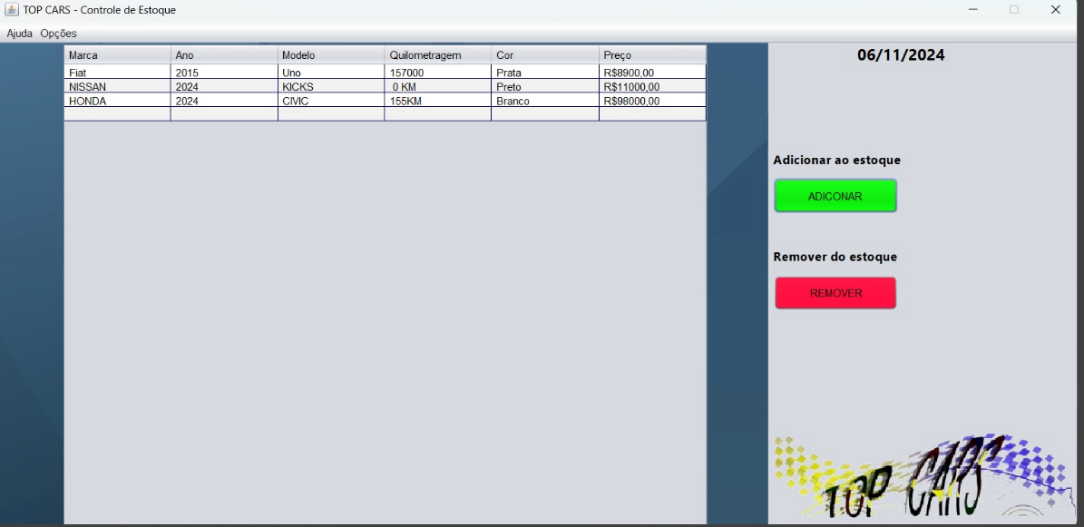
PÁGINA PRINCIPAL
Na TelaPrincipal, o usuário tem acesso à lista completa de veículos cadastrados, exibidos em uma tabela organizada.
Cada linha da tabela representa um veículo, mostrando informações como marca, modelo, cor, ano, quilometragem e preço.
A interface oferece uma visão geral clara e detalhada dos veículos, facilitando a consulta e o gerenciamento dos dados cadastrados.
Através de botões de controle na tela, o usuário pode realizar ações específicas, como adicionar novos veículos, editar informações existentes ou remover veículos da lista, conforme necessário.
Essa disposição permite uma navegação intuitiva e rápida, proporcionando ao usuário o controle total sobre inventário de veículos.

Slide 3
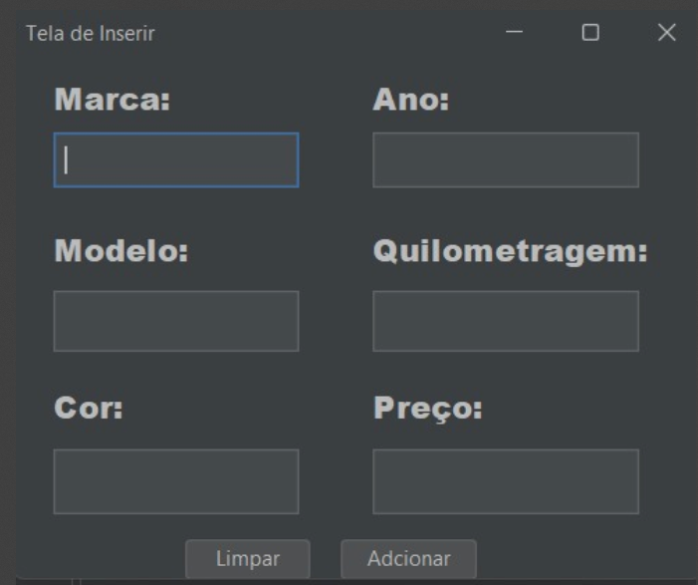
PÁGINA ADICIONAR
Na TelaAdicionar, o usuário pode preencher informações detalhadas sobre o veículo que deseja cadastrar.
Há campos de texto para inserir a marca, modelo, cor, ano de fabricação, quilometragem e preço do veículo, todos de fácil acesso e organizados para uma visualização clara.
Ao final do preenchimento, o botão Limpar permite apagar todos os dados preenchidos, útil para corrigir erros ou recomeçar o cadastro.
Já o botão Adicionar finaliza o processo, enviando os dados para a tabela principal de veículos, onde serão armazenados e exibidos.
Essa interface facilita a entrada de dados, garantindo que todas as informações necessárias estejam organizadas em um só lugar.

Slide 4
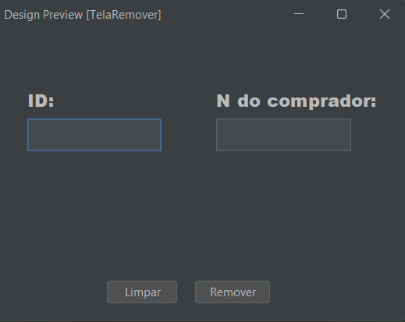
PÁGINA REMOVER
A TelaRemover.java permite ao usuário excluir registros específicos da base de dados de forma prática e segura. A interface possui dois campos de entrada: ID e Número do Comprador, que precisam ser preenchidos para que o sistema identifique com precisão o item a ser removido.
Após inserir os dados, o botão Remover realiza uma verificação para garantir que ambos os campos estejam preenchidos, evitando ações acidentais. Caso o usuário tente remover sem preencher todos os dados, uma mensagem de alerta é exibida. Para confirmar a remoção, o sistema exibe uma janela de confirmação, garantindo que a ação seja intencional. O botão Limpar permite que os campos sejam facilmente esvaziados, facilitando novas buscas e removendo qualquer entrada anterior.

Slide 5
CONCLUSÃO
Desenvolver o projeto em Java foi um grande desafio, exigindo muito aprendizado e colaboração. Apesar de não conseguirmos implementar algumas interações desejadas, conseguimos construir uma aplicação funcional e organizada. Trabalhamos com dedicação em cada detalhe, priorizando a clareza e a facilidade de uso para o usuário final. Ficamos satisfeitos com o resultado alcançado e estamos confiantes de que, com mais tempo e prática, poderemos aprimorar ainda mais o sistema e implementar as funcionalidades restantes.
OBRIGADO

